Slide 1

ХОЛОДНИЙ СТАРТ У РЕКОМЕНДАЦІЙНИХ СИСТЕМАХ
CS101 · ПРОЄКТ
Як графові нейронні мережі (GNN) допомагають рекомендувати нові товари без історії взаємодій
Команда з 5 учасників
Notes:
Вітаємо! Наш проєкт про холодний старт: як рекомендувати товар, який ще ніхто не купував, і чому для цього добре підходять графові нейронні мережі.

Slide 2
ХТО І НАД ЧИМ ПРАЦЮВАВ
СЛАЙД 2
Слайди 3–4
Занько Марія
Постановка проблеми: типи cold start, підходи до розв’язання, чому граф
Слайди 5–6
Сергій Муха
Гетерогенний граф і message passing: як новий товар отримує опис від сусідів
Слайди 7, 12
Ігор Квеленков
Алгоритми GNN: GraphSAGE, GAT, LightGCN та їхня поведінка на cold start
Слайди 8–9
Кальмус Ян
Датасет Amazon і симуляція cold start
Слайди 10–11, 13–14
Радківський Ілля
Метрики, результати Pinterest, обмеження та досвід індустрії
Cold start · GNN у рекомендаційних системах
2 / 17
Notes:
Коротко про команду: хто за що відповідав. Кожен розповідає про свою частину за порядком слайдів.

Slide 3
ХОЛОДНИЙ СТАРТ: ЩО ЦЕ І ЧОМУ КЛАСИЧНІ МЕТОДИ ТУТ СЛАБКІ
СЛАЙД 3
1) Три типи cold start
USER COLD START
ITEM COLD START
SYSTEM COLD START
Новий користувач: ще немає кліків і покупок
Новий товар: немає взаємодій. Наш фокус
Нова платформа: немає ні користувачів, ні історії
Cold start ≠ sparsity: історії немає зовсім ≠ історії мало
2) Чому CF і матрична факторизація тут не працюють
ŷui = pu · qi
Вектор кожного ID навчається на взаємодіях
Новий ID: взаємодій немає, вектор не навчений (випадковий)
Запасний варіант: Popularity, але без персоналізації
вектор на кожен ID
Постановка проблеми ·
3 / 17
Notes:
Є три типи cold start: користувач, товар і система. Ми зосереджені на новому товарі. Важливо: це не те саме, що розрідженість даних — тут історії немає зовсім. Класичні методи вчать окремий вектор для кожного ID, тож для нового ID вектор не навчений, і лишається лише «показати популярне» без персоналізації.

Slide 4
ПІДХОДИ ДО РОЗВ’ЯЗАННЯ І ЧОМУ ГРАФ
СЛАЙД 4
Підхід | Які дані потрібні | Як вирішує cold start | Обмеження
Без даних про об’єкт: Popularity, random, опитування, bandit | глобальна статистика | показує популярне, досліджує | немає персоналізації
Content-based і гібридні (LightFM) | ознаки об’єкта | вектор будується з ознак | залежить від ознак; без зв’язків
Глибокі з ознаками (DropoutNet, Heater) | ознаки + історія | «вимикає» історію під час навчання | потрібні якісні ознаки
Meta-learning (MeLU, MAMO, MetaEmbedding) | багато малих задач | швидка адаптація за кількома прикладами | складне навчання
Графові (GCMC, IGMC, STAR-GCN, PinSage, hetero GNN) | граф + ознаки | сигнал від сусідів і зв’язків | вартість; якість зв’язків
Контрастне (CLCRec) | ознаки + взаємодії | вирівнює простори ознак і взаємодій | складне налаштування
Чому граф?
Дослідницьке питання
Зв’язки (бренд, категорія, теги) несуть сигнал навіть без взаємодій. GNN поширює його через сусідів (message passing).
Чи дає граф приріст понад самі ознаки на нових товарах?
H1: GraphSAGE з ознаками > Popularity
H2: GraphSAGE > content-only
Постановка проблеми ·
4 / 17
Notes:
Існує кілька груп підходів: від простого «показати популярне» до meta-learning і контрастного навчання. Графові методи виділяються тим, що використовують і ознаки, і зв’язки. Дослідницьке питання: чи дає граф приріст понад самі ознаки на нових товарах? Гіпотези: H1 — GraphSAGE з ознаками краще за Popularity; H2 — GraphSAGE краще за content-only.

Slide 5
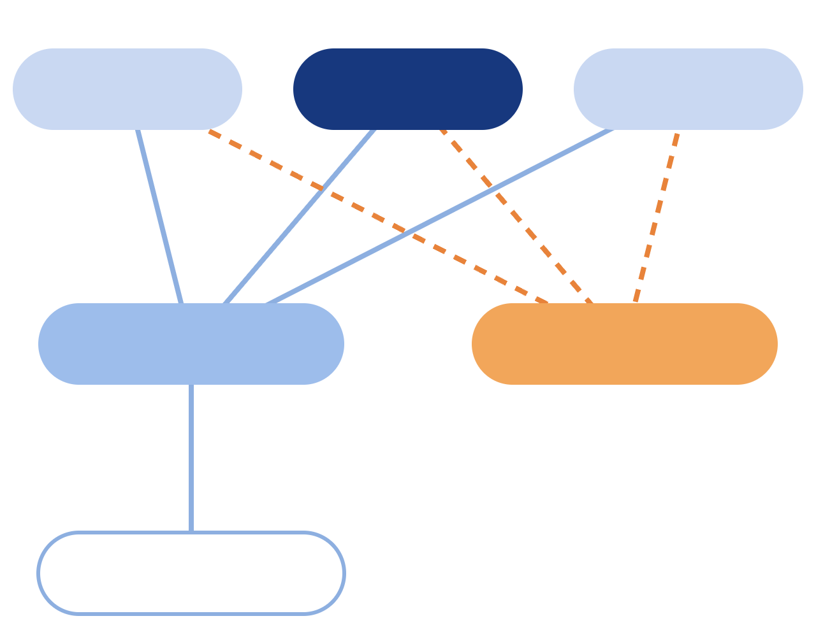
ГЕТЕРОГЕННИЙ ГРАФ: НАВІЩО ВІН ПОТРІБЕН НОВОМУ ТОВАРУ
СЛАЙД 5
1) Холодний старт товару
Телефон уже є в каталозі, але його ніхто не купив. Звичайні рекомендації дивляться на минулі покупки, тому показати його нікому.
смартфони
Samsung
камера
2) Схема «людина — товар» для нього порожня
Немає лінії до людей, отже немає сусідів і немає звідки взяти опис.
3) Додають бренд, категорію і мітку
Старий телефон
Новий телефон
Старий і новий телефон обидва з’єднані з Samsung, категорією «смартфони» і міткою «камера». Напряму вони не з’єднані: шлях іде через Samsung.
4) Лінія потрібна в обидва боки
«Телефон → Samsung»: бренд бачить телефони. Зворотна лінія «Samsung → телефон» потрібна, щоб новий телефон побачив бренд.
Покупець
Пунктир і помаранчевий — новий товар без жодних покупок
Гетерогенний граф ·
5 / 17
Notes:
Новий телефон є в каталозі, але його ніхто не купив, тому зв’язків «людина — товар» у нього немає. Щоб він мав сусідів, у граф додають бренд, категорію й мітки. Шлях від старого телефону до нового йде через Samsung. Лінії потрібні в обидва боки, щоб новий телефон «побачив» бренд.

Slide 6


ЯК ТОЧКА ЗБИРАЄ ОПИС ВІД СУСІДІВ
СЛАЙД 6
1) Крок проходять усі точки одразу
Сусіди телефону N не змінюються: Samsung, «смартфони», «камера». Змінюються числа в їхніх списках.
ФОРМУЛА ОДНОГО КРОКУ
новий опис = (свій старий опис + середнє сусідів) / 2
2) За один крок новина проходить одну лінію
N читає списки сусідів з попереднього кроку, а не ті, що вони рахують просто зараз.
Шлях новини за три кроки
3) До покупця три лінії, отже три кроки
Покупець
Покупець → старий телефон → Samsung → новий телефон. На третьому кроці N дізнається, хто купував інші телефони цього бренду.
4) Навчання змінює коефіцієнти, не числа з картки
Старий телефон
Новий телефон чіпляють до вже наявних точок і один раз проганяють ту саму формулу.
Samsung
Новий телефон
Message passing ·
6 / 17
Notes:
Message passing простими словами: кожна точка бере свій старий опис, усереднює описи сусідів і ділить навпіл. Усі точки роблять це одночасно. Від покупця до нового телефону три лінії, тож потрібно три кроки. Навчання змінює коефіцієнти формули, а не самі числа з картки.

Slide 7
ПРИНЦИП РОБОТИ, СИЛЬНІ Й СЛАБКІ СТОРОНИ GNN-МОДЕЛЕЙ
СЛАЙД 7
1) GraphSAGE (SAmple and aggreGAtion)
2) GAT (Graph Attention Network)
3) LightGCN (Light Graph Convolutional Network)
Принцип роботи: Для кожного вузла випадковим чином семплюється фіксована кількість сусідів (1-го, 2-го порядку тощо), після чого їхні фічі агрегуються (через Mean, LSTM або Pooling). Навчає функції агрегації, а не самі ембеддинги.
Принцип роботи: Використовує механізм Self-Attention для розрахунку динамічних ваг сусідів. Вплив кожного сусіда визначається тим, наскільки його атрибути важливі для поточного вузла.
Принцип роботи: Спрощена модель для рекомендаційних систем. Вилучено нелінійні активації та вагові матриці W. Ембеддинги формуються як зважена сума векторів сусідів на різних шарах.
Сильні сторони: Висока точність; адаптивність до важливості окремих зв’язків у графі.
Сильні сторони: Дуже швидке навчання; висока точність у задачах коллаборативної фільтрації (User-Item graphs).
Сильні сторони: Висока масштабованість на великих графах; підтримує індуктивне навчання (легко обробляє нові вузли).
Слабкі сторони: Високі обчислювальні витрати O(|V| + |E|) та високі вимоги до пам’яті через матриці уваги.
Слабкі сторони: Повністю залежить від ID вузлів і не використовує додаткові атрибути (Node Features).
Слабкі сторони: Можлива втрата контексту через випадковий вибір сусідів замість урахування всього оточення.
Моделі GNN ·
7 / 17
Notes:
Три моделі з різними властивостями. GraphSAGE — індуктивна, добре масштабується. GAT додає механізм уваги, але коштує дорожче. LightGCN — найпростіша й найшвидша, проте працює лише з ID вузлів і не використовує ознаки. Саме ця різниця стане ключовою на cold start.

Slide 8



ДАТАСЕТИ ДАНИХ
СЛАЙД 8
Для дослідження обрано реальний датасет телефонної продукції від Amazon. Він містить і поведінкову історію, і характеристики пристроїв
Телефони з Amazon обрано саме тому, що вони мають характеристику “Бренд” та “Модель”, чого немає в інших датасетах, як в фільмах (MovieLens)
Для рекомендацій є важливий факт задоволеності покупкою: якщо рейтинг товару більше 4 зірок, їх переведено в активні зв’язки, а оцінки з 1, 2 або 3 зірками відкинуто
Датасет і експеримент ·
8 / 17
Notes:
Для дослідження обрано реальний датасет телефонів з Amazon. Він має і поведінкову історію, і характеристики пристроїв, зокрема бренд і модель, яких немає, наприклад, у MovieLens. Позитивними зв’язками вважаємо покупки з рейтингом понад 4 зірки; оцінки 1–3 відкинуто.

Slide 9
СИМУЛЯЦІЯ COLD START
СЛАЙД 9
Із 4 моделей телефонів (Samsung, BlackBerry, HTM, Jethro) 3 моделі призначено “теплими” — на цих значеннях модель вчиться будувати зв’язки
Samsung
BlackBerry
HTM
Jethro
тепла: є історія
тепла: є історія
cold: ребра видалено
тепла: є історія
1
2
3
З навчального графа спеціально видалено ребра з моделі HTM. Для моделі у цього товару немає історії продаж.
У графі тільки залишено характеристики пристрою: його тип, ціна та бренд. Завдання GNN поєднати новий товар з потрібними покупцями.
Усі справжні взаємодії користувачів з телефоном відведено в інший файл (true_results). Після навчання дані моделі звіряються з прихованими фактами.
Датасет і експеримент ·
9 / 17
Notes:
Симулюємо cold start: три моделі телефонів лишаємо «теплими», а в моделі HTM видаляємо всі ребра з покупцями. У графі залишаються тільки тип, ціна та бренд. Справжні покупки зберігаємо окремо в true_results і після навчання порівнюємо з передбаченнями.

Slide 10
МЕТРИКИ РАНЖУВАННЯ ТА ВАЛІДАЦІЯ ОБЧИСЛЕНЬ.
СЛАЙД 10
1) Recall@K
2) Precision@K
3) HitRate@K
повнота серед топ-K
точність серед топ-K
коефіцієнт влучання
Виражає частку знайдених релевантних об’єктів відносно всіх, які взагалі були потрібні користувачеві.
Виражає частку корисних рекомендацій у виданому списку довжиною K.
Виражає факт успіху — чи зацікавила користувача хоча б одна позиція із виданого списку.
4) DCG@K
5) NDCG@K
6) MRR
сукупний приріст
нормалізований сукупний приріст
середній обернений ранг
Виражає сумарну корисність списку з урахуванням позиційного дисконтування (штрафу за низьке положення).
Виражає міру близькості фактичного списку рекомендацій до ідеального можливого ранжування.
Виражає швидкість знаходження першого потрібного товару (наскільки довго користувачеві довелося скролити перед першим кліком)
Метрики та результати ·
10 / 17
Notes:
Шість метрик якості топ-K списку. Recall і Precision відповідають на питання «скільки знайшли» і «наскільки точно». HitRate — чи є влучання. DCG і NDCG враховують позицію в списку. MRR показує, як швидко користувач дійде до першого потрібного товару.

Slide 11
РЕЗУЛЬТАТИ ДОСЛІДЖЕННЯ PINTEREST (KDD 2018)
СЛАЙД 11
Method | Hit-rate | MRR
Visual | 17% | 0.23
Annotation | 14% | 0.19
Combined | 27% | 0.37
max-pooling | 39% | 0.37
mean-pooling | 41% | 0.51
mean-pooling-xent | 29% | 0.35
mean-pooling-hard | 46% | 0.56
PinSage | 67% | 0.59
В таблиці представлено результати з дослідження Pinterest (KDD 2018). Зверніть увагу на перші три рядки. Якщо ми спираємося виключно на зображення (Visual) або лише на текст (Annotation), точність низька — Hit-rate складає всього 14–17%. Коли ми об’єднуємо обидва сигнали (Combined), Hit-rate зростає до 27%, а MRR — до 0,37.
Простий перехід до базової GNN (mean-pooling) одразу піднімає Hit-rate із 27% до 41%. Додавання адаптивного навчання на важких негативах (mean-pooling-hard) дає ще +5% до Hit-rate. Повна індуктивна архітектура PinSage досягає 67% Hit-rate. MRR піднімається до 0,59.
Метрики та результати ·
11 / 17
Notes:
Це результати з дослідження Pinterest, KDD 2018. Перші три рядки — моделі лише на зображеннях, лише на тексті та їх комбінація: Hit-rate 14–27%. Перехід до GNN одразу піднімає його до 41%, а повна архітектура PinSage досягає 67% і MRR 0,59.

Slide 12
ПОВЕДІНКА МОДЕЛЕЙ У СИТУАЦІЇ COLD START (ХОЛОДНИЙ СТАРТ)
СЛАЙД 12
1) Суть проблеми Cold Start. Поява нових користувачів або товарів у системі означає, що у графі взаємодій немає зв’язків (ребер) для цих нових вузлів.
2) Поведінка моделей
GraphSAGE
GAT
LightGCN
Відмінно (High Performance)
Задовільно (Moderate Performance)
Критично / Не працює (Fails)
Генерує ембеддинги на основі атрибутів вузла (наприклад, текстовий опис товару, категорія, анкета користувача). Відсутність зв’язків у графі не блокує роботу агрегатора.
Повністю опирається на топологію графа та ID-ембеддинги. Якщо у нового вузла немає ребер, його ембеддинг залишається випадково ініціалізованим вектором.
Може використовувати початкові атрибути вузлів, але механізм Self-Attention не розкриває свій потенціал через відсутність сусідів для порівняння та зважування.
3) ПРАКТИЧНИЙ ВИСНОВОК
Для рекомендаційних систем із частим Cold Start використовують гібридні підходи (наприклад, поєднання GraphSAGE для нових об’єктів та LightGCN для активної частини графа).
Моделі GNN ·
12 / 17
Notes:
Що відбувається, коли в нового вузла немає ребер. GraphSAGE будує вектор з атрибутів і тому працює відмінно. GAT може скористатися атрибутами, але без сусідів механізм уваги нічого не зважує, тож результат задовільний. LightGCN покладається лише на ID, тому для нового вузла його вектор залишається випадковим. На практиці поєднують підходи.

Slide 13



ОБМЕЖЕННЯ ТА ТЕХНІЧНІ РИЗИКИ ВПРОВАДЖЕННЯ GNN (ГРАФОВОЇ НЕЙРОННОЇ МЕРЕЖІ)
СЛАЙД 13
1) Обчислювальна вартість
2) Приватність: GDPR та Закон України «Про захист персональних даних»
3) Обмеженість офлайн-оцінки
Суть ризику: Навчання на великих графах потребує значних обсягів відеопам’яті, використання сусідського семплювання та складного конвеєра обробки.
Оцінювання на статичному історичному датасеті не враховує динамічної поведінки користувача, зміни контексту та впливу інтерфейсу.
Граф безпосередньо кодує історію дій, уподобання та соціальні зв’язки користувачів.
Метрики та результати ·
13 / 17
Notes:
Три ризики. Перший — вартість: великі графи вимагають багато відеопам’яті. Другий — приватність: граф кодує поведінку людей, тому важливі GDPR і український закон про захист персональних даних. Третій — офлайн-оцінка на статичних даних не відображає живої поведінки користувачів.

Slide 14
ІНЖЕНЕРНА ДОЦІЛЬНІСТЬ ТА ДОСВІД ІНДУСТРІЇ
СЛАЙД 14
У дослідженні 2018 року команда Pinterest та Стенфорду вперше довела життєздатність GNN у масштабі веб-сервісу:
МАСШТАБ СИСТЕМИ
Дослідження показало, що індуктивний граф із контентними ознаками вирішує проблему холодного старту значно краще за ізольований deep learning:
Граф із 3 мільярдів вузлів і 18 мільярдів ребер.
Навчання на вибірці з 7,5 млрд тренувальних пар.
PinSage досяг 67% проти 27% у найкращої комбінованої мультимодальної моделі на зображеннях і текстах.
MRR: зріс із 0,37 до 0,59.
HIT-RATE
MRR
27% → 67%
0,37 → 0,59
Метрики та результати ·
14 / 17
Notes:
Масштаб системи Pinterest: граф із 3 мільярдів вузлів і 18 мільярдів ребер, навчання на 7,5 мільярда пар. PinSage досяг Hit-rate 67% проти 27% у найкращої комбінованої моделі на зображеннях і тексті, а MRR зріс з 0,37 до 0,59. Висновок: індуктивний граф із контентними ознаками значно краще розв’язує cold start.

Slide 15
ДЖЕРЕЛА ТА РЕСУРСИ
СЛАЙД 15
Наукові статті
Дані та інструменти
Ying R. et al. Graph Convolutional Neural Networks for Web-Scale Recommender Systems (PinSage). KDD, 2018
Hamilton W., Ying R., Leskovec J. Inductive Representation Learning on Large Graphs (GraphSAGE). NeurIPS, 2017
Veličković P. et al. Graph Attention Networks. ICLR, 2018
He X. et al. LightGCN: Simplifying and Powering Graph Convolution Network for Recommendation. SIGIR, 2020
Wu S. et al. Graph Neural Networks in Recommender Systems: A Survey. ACM Computing Surveys, 2022
Schein A. et al. Methods and Metrics for Cold-Start Recommendations. SIGIR, 2002
Lika B. et al. Facing the cold start problem in recommender systems. Expert Systems with Applications, 2014
Amazon: датасет відгуків на телефонну продукцію
PyTorch Geometric (бібліотека GNN)
Stanford CS224W: Machine Learning with Graphs
Дослідницький довідник команди з теми cold start
РЕПОЗИТОРІЙ ПРОЄКТУ
github.com/MariaZanko/CS101-Project
Cold start · GNN у рекомендаційних системах
15 / 17
Notes:
Джерела: основні статті про PinSage, GraphSAGE, GAT і LightGCN, огляди з cold start і GNN у рекомендаціях, датасет Amazon та інструменти. Увесь код і матеріали доступні в нашому репозиторії на GitHub.

Slide 16
ВИСНОВКИ
СЛАЙД 16
Проблема
Рішення
У нового товару немає взаємодій, тому CF і матрична факторизація не мають для нього навченого вектора.
Гетерогенний граф (бренд, категорія, мітки) дає товару сусідів, а message passing — осмислений опис через них.
Моделі
Індустрія
GraphSAGE працює відмінно, GAT — задовільно, LightGCN без ребер не працює. На практиці поєднують підходи.
PinSage у Pinterest: Hit-rate 67% проти 27% у найкращої мультимодальної моделі без графа.
ГОЛОВНА ТЕЗА
GNN — не чарівна паличка: їй потрібні ознаки або зв’язки нового об’єкта. Також варто враховувати вартість, приватність і обмеженість офлайн-оцінки.
Cold start · GNN у рекомендаційних системах
16 / 17
Notes:
Підсумок: холодний старт — це відсутність історії, а граф дає новому товару зв’язки через бренд, категорію й мітки. GNN, які працюють з ознаками, зокрема GraphSAGE, добре з цим справляються, а LightGCN — ні. Досвід Pinterest показує приріст від 27% до 67% Hit-rate. Але GNN — не чарівна паличка.

Slide 17
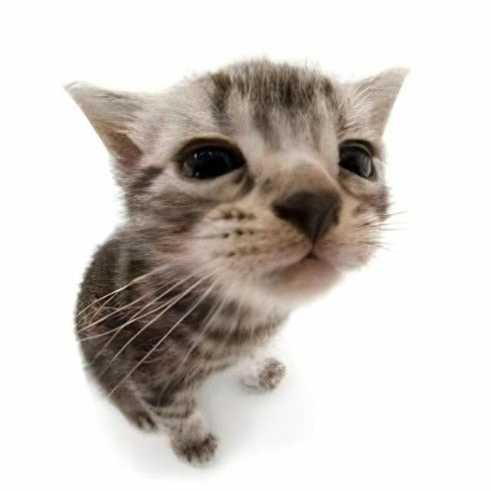
ДЯКУЄМО ЗА УВАГУ!
СЛАЙД 17
Будемо раді відповісти на ваші запитання
Notes:
Дякуємо за увагу! Готові відповісти на запитання. Усі матеріали проєкту — в репозиторії на GitHub.

